Slide 1

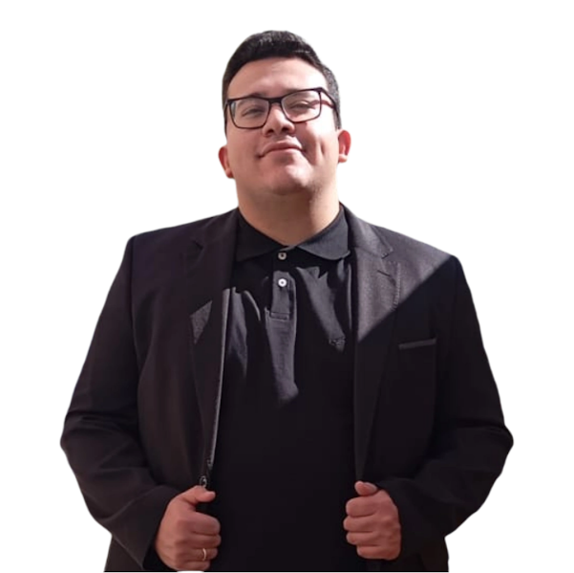
PORTIFÓLIO
HIAM PATRIK DA SILVA SANTOS

Slide 2
Este é o meu portfólio. Ele é breve, pois até o momento participei de alguns projetos na minha antiga igreja, onde colaborei na organização de campeonatos esportivos.
O trabalho era mais voluntário e, por isso, tenho pouca experiência além da formação acadêmica.

Slide 3



Slide 4



Slide 5

ESSE É UM PROJETO À PARTE. ELE FAZ PARTE DE UM TESTE ANTIGO QUE EU FIZ PARA UMA ESCOLA E ACHEI IMPORTANTE DEMONSTRAR.

